Slide 1
PASSO A PASSO
1. Copie essa apresentação para seu drive pessoal
2. Importe as imagens do seu computador 3. Ajuste dentro do quadro de um jeito que fiquei legal e se apresente!
Notes:
4 pessoas e 10 minutos - Introduzir falando sobre a importância de conhecermos uns aos outros para termos um time unido e colaborativo
Dividir estudantes em breakout rooms e pedir para falarem:
- Quando deram uma bola fora: fizeram algo que não foi tão legal
- Quando fizeram um golaço: algo que mandaram bem, que se orgulham

Slide 2
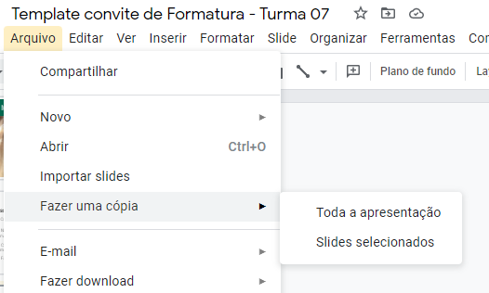
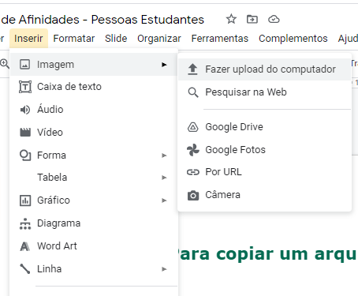
Para copiar um arquivo
Para inserir imagem
Notes:
4 pessoas e 10 minutos - Introduzir falando sobre a importância de conhecermos uns aos outros para termos um time unido e colaborativo
Dividir estudantes em breakout rooms e pedir para falarem:
- Quando deram uma bola fora: fizeram algo que não foi tão legal
- Quando fizeram um golaço: algo que mandaram bem, que se orgulham

Slide 3
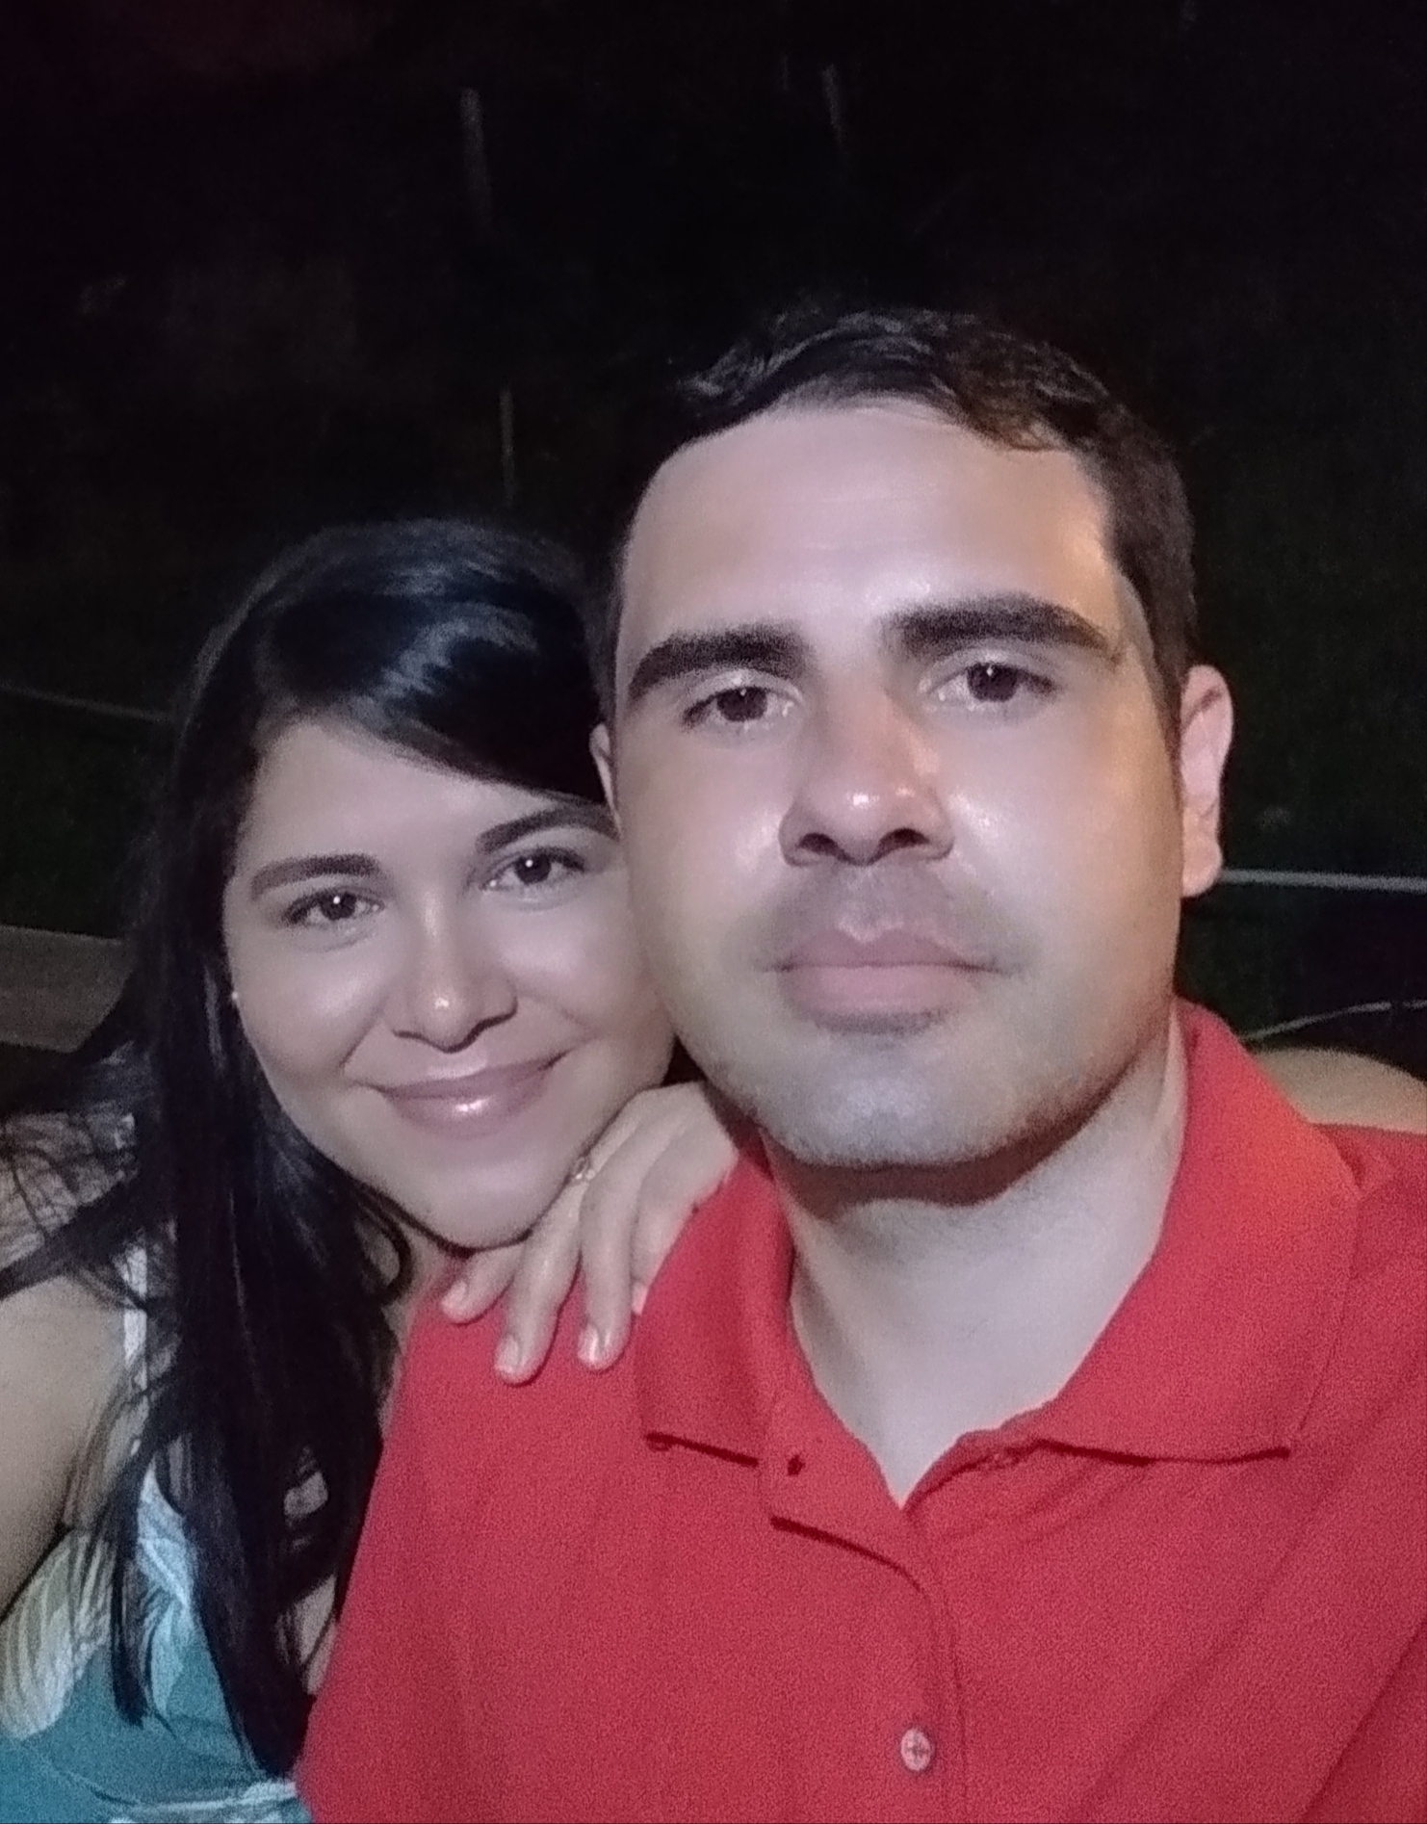

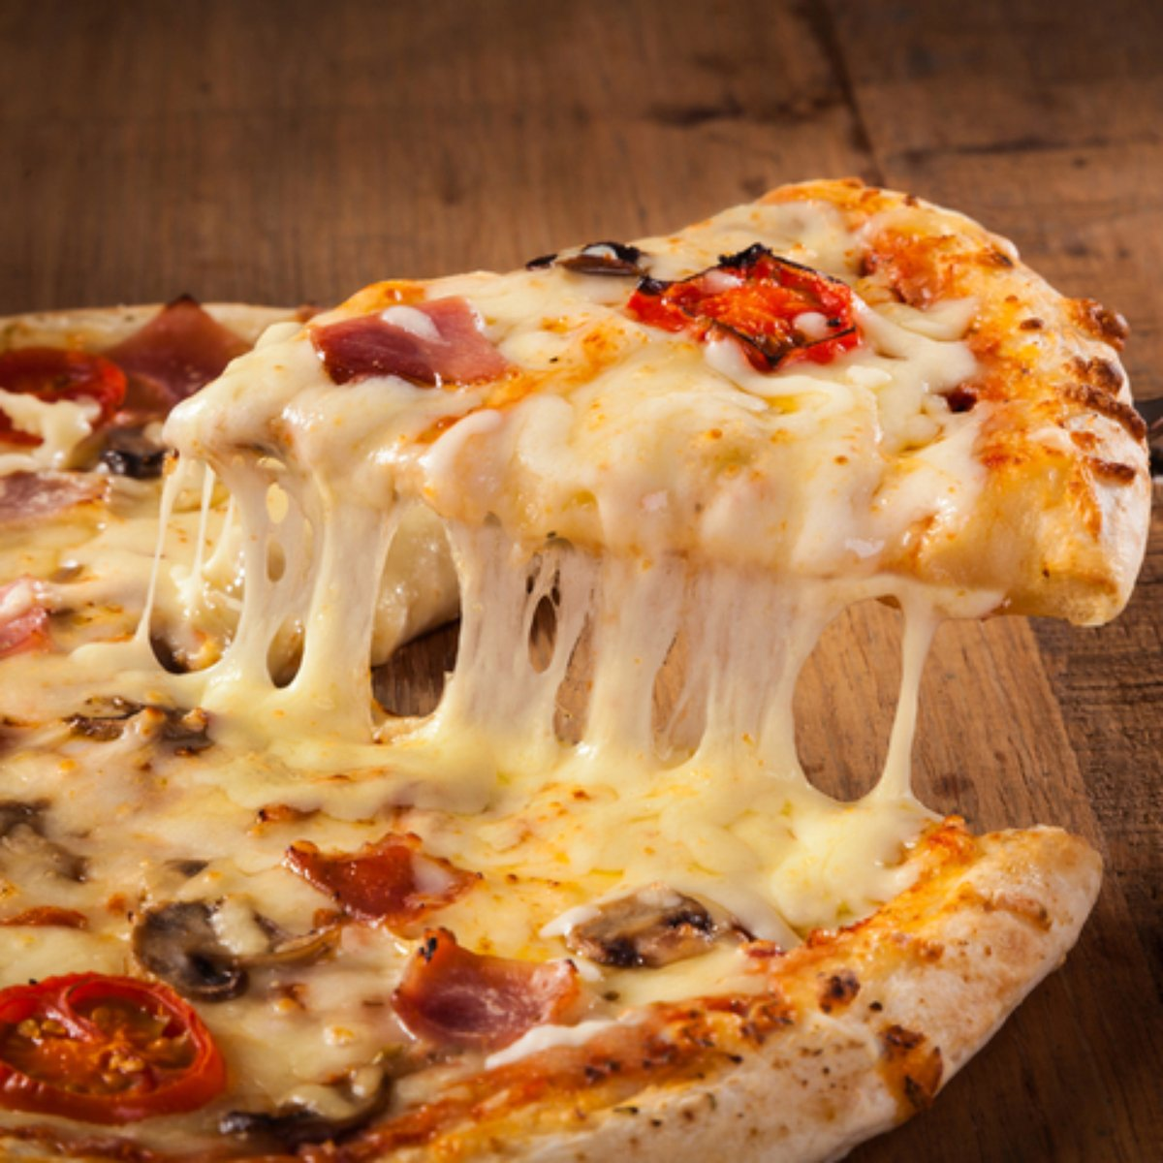

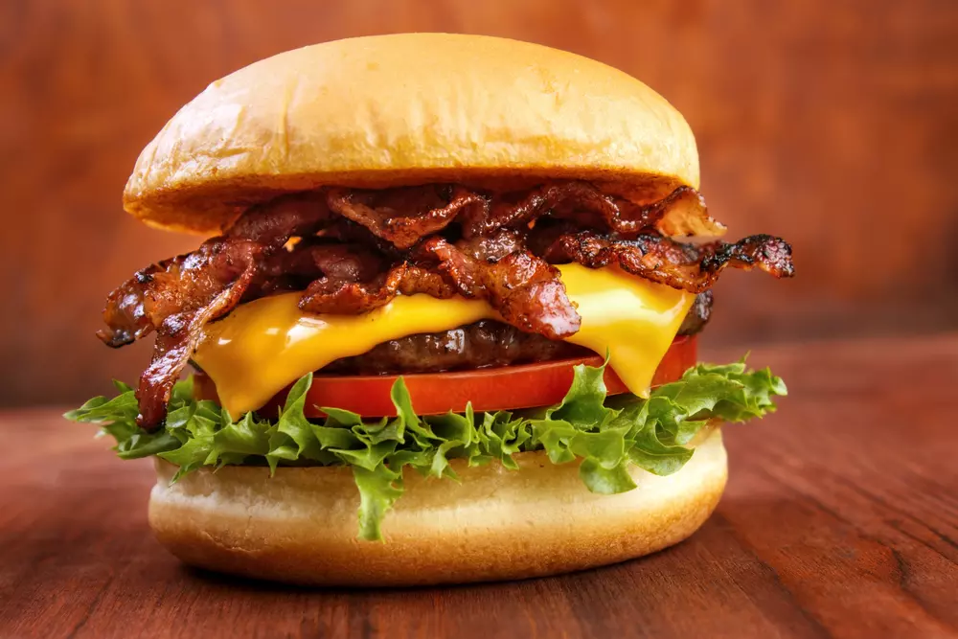

Renato
Campinas-SP

Slide 4
Nome
Cidade/Estado

